Slide 1
«Царства живой природы».
Какие Вы знаете царства живой природы? Назовите их!

Slide 3
Грибы. Царство грибов.

Slide 4
Подберёзовик.
Не спорю – не белый.
Я, братцы, попроще.
Расту я обычно
В берёзовой роще.

Slide 5
Боровик (Белый гриб).
Глубоко был спрятан он,
Раз-два-три - и вышел вон.
И стоит он на виду.
Белый, я тебя найду!

Slide 6
Мухомор.
Этот гриб в лесу растет Не клади его ты в рот! Он совсем не сладкий Крапинки на шляпке Красный, словно помидор: Несъедобный мухомор!

Slide 7
Чем грибы отличаются от растений?
1. Грибы не имеют зелёной окраски.
2. Грибы не могут, как растения, создавать питательные вещества – образовывать кислород из углекислого газа.

Slide 8
Грибы - удивительнейшие из живых существ, населяющих нашу планету.
Существует 120000 разновидностей грибов. При этом для человека важны примерно 500 видов: более 300 опасны для человека, а остальные используются в различных целях.

Slide 10
Грибы присутствуют везде! Они растут на земле, под землей, в воде, на камнях и не только! Многие виды грибов активно используются человеком в пищевых, хозяйственных и медицинских целях.
Грибы бывают разного вида и имеют разные свойства.

Slide 11
Строение гриба.

Slide 12
Грибные плантации.

Slide 13
Сумчатый гриб.

Slide 14
Энокитаке – японский гибрид обыкновенного опёнка.

Slide 15
Пластинчатые грибы

Slide 16
Чага (Трутовик скошенный)

Slide 17
Отидея ослиная или «Ослиные уши».

Slide 18
Дождевик настоящий

Slide 19
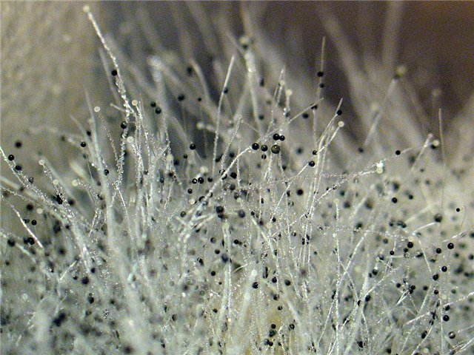
Но некоторые грибы можно рассмотреть только под микроскопом!
Это так называемые плесневые грибы, или плесень.

Slide 20
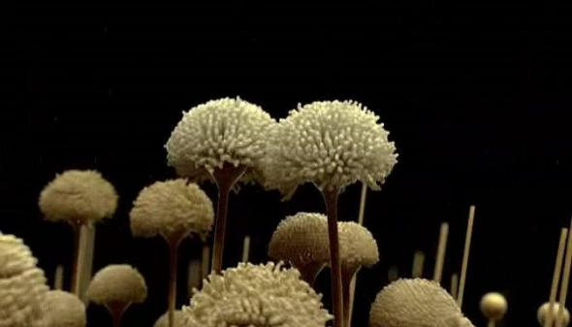
Плесень под микроскопом.

Slide 21
Важно знать: если продукт пахнет плесенью, то его уже есть нельзя! Опасно для здоровья!

Slide 22
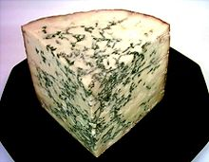
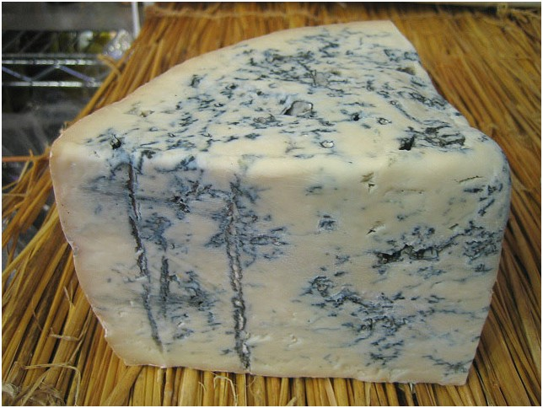
Однако, существует так называемая «благородная плесень».
Используется для изготовления специальных сортов сыра (рокфор, камамбер).

Slide 23
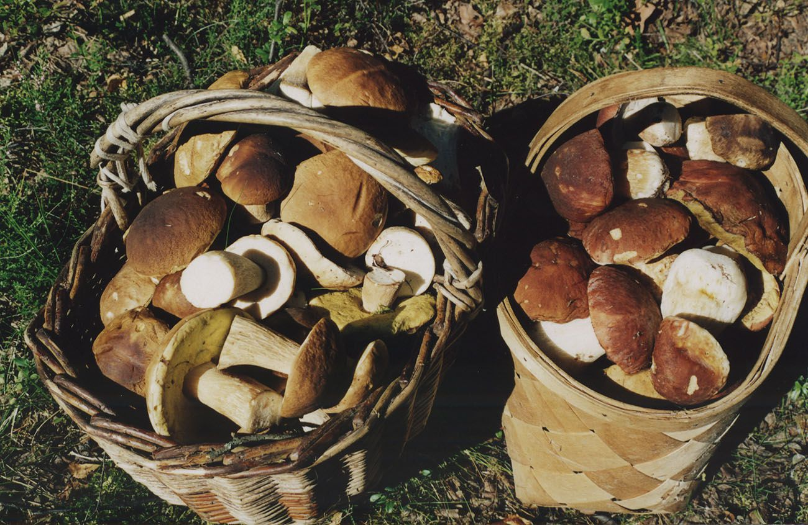
И, наконец, у грибников существует такое понятие, как «грибная охота» или «тихая охота».
Многие из нас не раз участвовали в охоте на съедобные грибы и даже приносили домой богатый улов!

